Slide 1
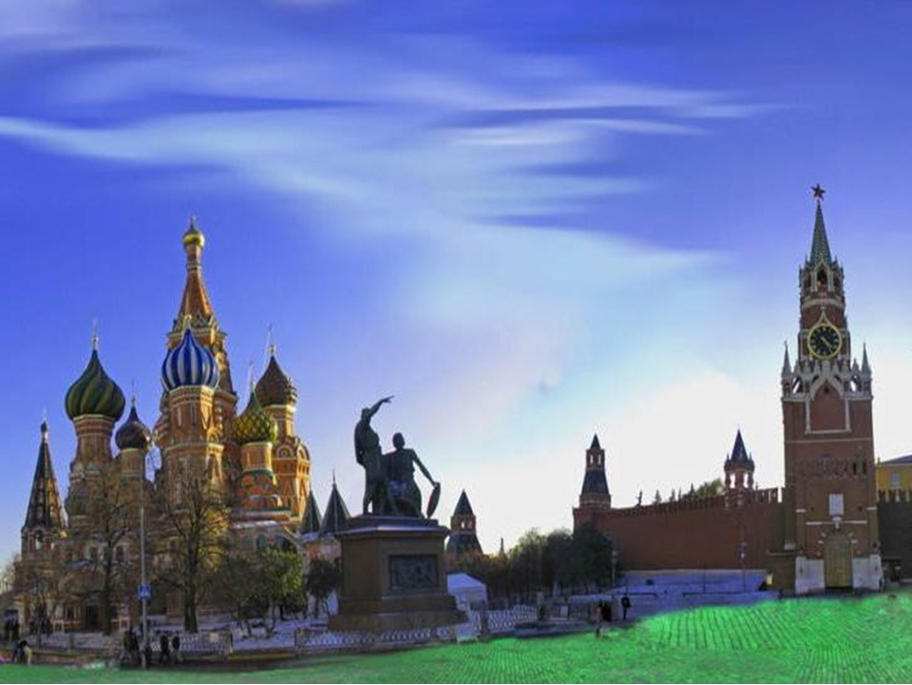
«МОЗАИКА ДРУЖБЫ»
МКУ «Приобская библиотека семейного чтения»
МО городское поселение Приобье
представляет
мультимедийную выставку

Slide 2


Slide 3
Тип выставки – тематическая, книжно - иллюстративная.
Читательское назначение – для всех групп читателей.
Целевое назначение – познакомить читателей библиотеки с литературой, находящейся в фонде библиотеки, рассказывающей о истории возникновения Дня народного единства России.
Месторасположение выставки – официальный сайт МКУ «Приобская библиотека семейного чтения»
Оформлена: ноябрь 2017 г.
Оформление выставки: заголовок, цитаты, книги, фотографии.

Slide 4
Четыре века пролетели
Над Русью нашей с той поры,
Когда в бою мечи звенели,
И поднимались топоры.
Пожарский с Мининым спаяли
И сберегли родную Русь.
Сошлись посадский и боярин
На свой великий ратный труд.
И этот день в веках не сгинул,
Он в памяти людской живёт.
России не иссякнет сила –
Ведь эта сила – наш народ!
(Н. Меркушова)

Slide 5
День народного единства России – государственный праздник, который ежегодно отмечается 4 ноября. Праздник был учрежден в декабре 2004 года по инициативе Межрелигиозного совета России, состоящего из лидеров традиционных конфессий страны, как общенациональный праздник, объединяющий все народы России.
Впервые этот новый всенародный праздник отмечался 4 ноября 2005 года, однако его история начинается намного раньше — несколько веков назад.

Slide 6
Дата праздника была выбрана не случайно — исторически День народного единства связан с далекими событиями начала XVII века, когда в 1612 году Москва наконец-то была освобождена от польских интервентов.
На рубеже XVI-XVII веков в России произошла вереница трагических обстоятельств, и эта эпоха вошла в историю под названием Смутное время. Историки считают, что непосредственной причиной Смуты стало прекращение династии Рюриковичей. Положение осложнилось также крайне неблагоприятной внутриэкономической ситуацией и иностранным вторжением.
По призыву Святейшего патриарха Гермогена, погибшего от рук поляков за свою верность Православию и причисленному к лику святых, русский народ встал на защиту родины.

Slide 7
Первое ополчение возглавил рязанский воевода Прокопий Ляпунов. Но из-за распрей между дворянами и казаками, которые по ложному обвинению убили воеводу, ополчение распалось.
Затем в сентябре 1611 в Нижнем Новгороде земский староста Кузьма Минин обратился к людям с призывом собрать средства и создать ополчение для освобождения страны. Население города было обложено особым сбором для организации ополчения. По предложению Минина на пост главного воеводы был приглашен новгородский князь Дмитрий Пожарский.

Slide 8
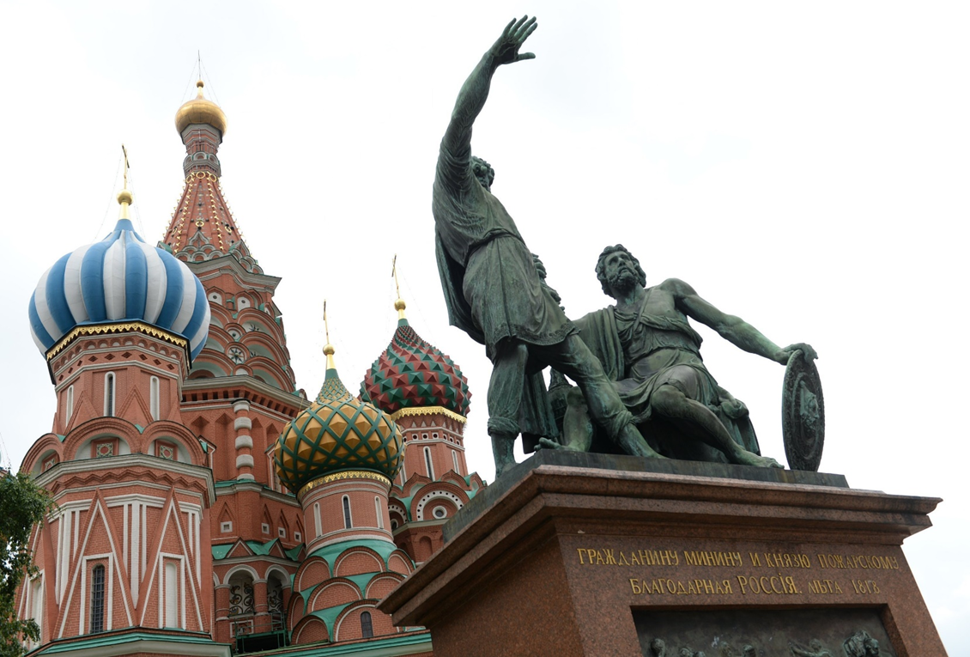

Slide 9
Из Новгорода в другие города рассылались грамоты с призывом к сбору ополчения. В нем, кроме посадских людей и крестьян, собрались также мелкие и средние дворяне. Основные силы ополчения сформировались в городах и уездах Поволжья.
Программа народного ополчения заключалась в освобождении Москвы от интервентов, отказе от признания на русском престоле государей иноземного происхождения (к чему стремилась боярская знать, пригласившая на царство польского королевича Владислава), а также создание нового правительства.

Slide 10
Под знамена Минина и Пожарского собралось для того времени огромное войско, которое в марте 1612 выступило из Нижнего Новгорода и направилось к Ярославлю, где был создан временный "Совет всей Земли" — правительственный орган, в котором главную роль играли посадские люди и представители мелкого служилого дворянства.
Во всенародном ополчении, для освобождения Русской земли от иноземных захватчиков, участвовали представители всех сословий и всех народов, входящих в состав русской державы.

Slide 11
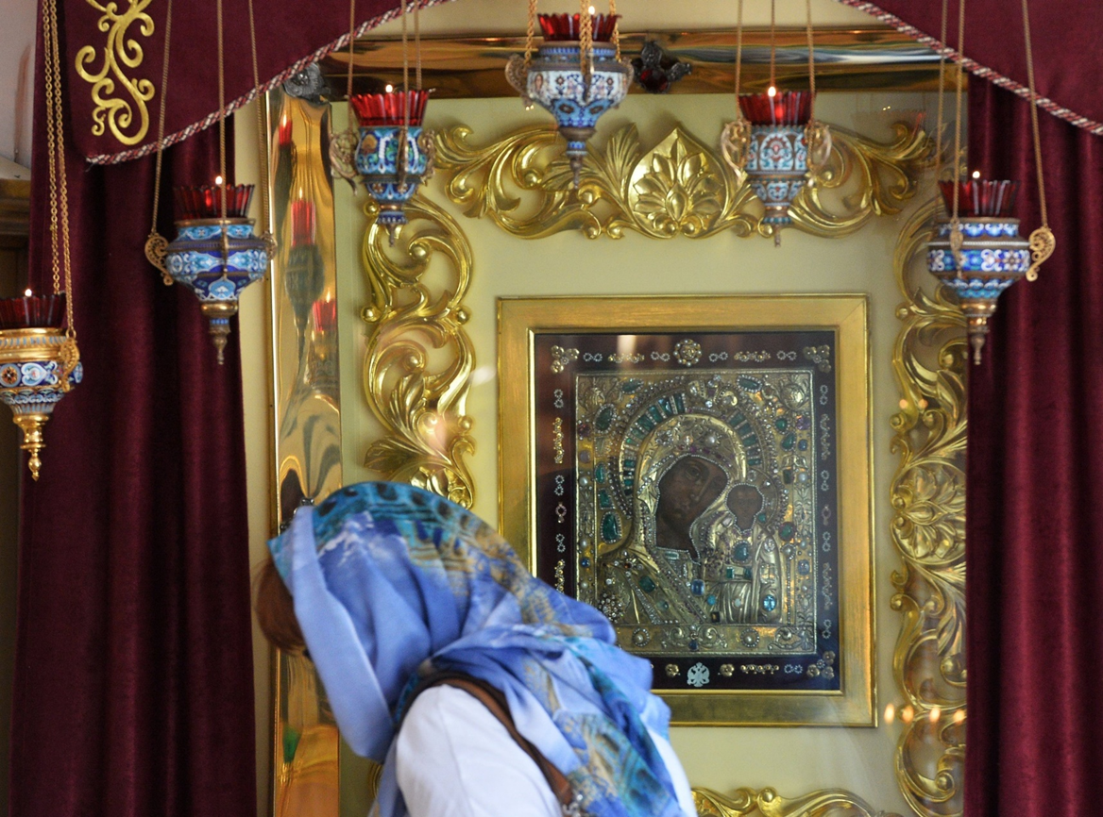
Со списком чудотворной иконы Казанской Божией Матери, явленной в 1579 году, Нижегородское земское ополчение сумело 4 ноября 1612 года взять штурмом Китай-город и изгнать поляков из Москвы.
Эта победа послужила мощным импульсом для возрождения российского государства. А икона стала предметом особого почитания.

Slide 12
В конце февраля 1613 года Земский собор, куда входили представители всех сословий страны — дворянство, боярство, духовенство, казачество, стрельцы, черносошные крестьяне и делегаты от многих русских городов, избрал царем Михаила Романова, первого русского царя из династии Романовых.
Земский собор 1613 года стал окончательной победой над Смутой, торжеством православия и национального единства.
Уверенность, что благодаря именно иконе Казанской Божией Матери была одержана победа, была столь глубока, что князь Пожарский на собственные деньги специально выстроил на краю Красной площади Казанский собор.
В 1649 году указом царя Алексея Михайловича было установлено обязательное празднование 4 ноября как дня благодарности Пресвятой Богородице за ее помощь в освобождении России от поляков. Праздник отмечали в России вплоть до Революции 1917 года.

Slide 13
Этот праздник больше символизирует не победу, а сплочение народа, которое и сделало возможным разгром интервентов.
Праздник призывает людей не только вспомнить важнейшие исторические события, но и напомнить гражданам многонациональной страны о важности сплочения. Он также служит напоминанием о том, что только вместе можно справиться с трудностями и преодолеть препятствия.

Slide 14
На территории России проживают представители 195 народов и народностей, которые относятся к десяткам религиозных конфессий.
Главная задача праздника как в дореволюционное, так и в настоящее время, сводится к единству людей разных религий, происхождения и статуса для достижения общей цели — стабильного гражданского мира, а также уважению к патриотизму и мужеству, которое было проявлено освободителями Москвы.
День народного единства — это повод для всех граждан страны осознать и почувствовать себя единым народом.

Slide 15



Библиографический обзор книг, представленных на выставке
Борзова, Лариса Петровна.
История России в картинках, рассказах, путешествиях / авт. Л. П. Борзова. - Москва: РОСМЭНПРЕСС, 2006. - 112 с.
Аннотация: Книга познакомит читателя с далекими событиями нашей истории и поможет осуществить это знакомство с помощью воображения и эмоций, увидеть ожившее прошлое в деталях, образаз, почувствовать эпоху.
Бутромеев, Владимир Петрович.
Всемирная история в лицах: История России от Рюрика до 1917 года [Текст]: Энциклопедия для школьника / В. П. Бутромеев. - Москва: ОЛМА - ПРЕСС, 2002. - 336 с.: ил.; 22 см. - (Серия "Детский плутарХ").
Аннотация: В очередном томе популярной энциклопедии для детей «Детский плутарх» дается краткое, но цельное и внутренне единое изложение истории нашей страны от Киевской, Владимирской и Московской Руси до Российской империи. Изложение через важнейшие события и судьбы людей, олицетворяющих своими подвигами и трудами, а главное, именами народ и государство.

Slide 16


Иловайский, Дмитрий Иванович.
Царская Русь [Текст]: (Московско-царский период. Первая половина или XVI век / Д. И. Иловайский. - Москва: ООО "Издательство Астрель"; Москва: ООО "Издательство АСТ", 2003. - 748, [4] с. - (Историческая библиотека).
Аннотация: В этой книге выдающийся русский ученый Д. И. Иловайский (1832-1920) рассматривает последний период правления первой русской царской династии – Рюриковичей. За прекращением этой династии следует перелом в русской политической жизни, известный под именем Смутного времени. Этот бурный перелом отделяет древнюю Русь от новой.
Коти, Татьяна.
Моя первая книга о России / Т. Коти; ред. Е. Неволина; худож.: Ю. Левиновский, А. Саморезов. - Москва: ОЛМА-ПРЕСС Экслибрис, 2003. - 48 с.: цв.ил. - (Мой первый атлас).
Аннотация: Дорогой читатель! Ты живешь в огромной и прекрасной стране, имя которой - Россия. И, конечно, хорошо знаешь свою малую родину - место, где родился, но попробуй взглянуть на свою большую Родину немного со стороны. Ведь чтобы по-настоящему понимать ее, ты должен больше знать о ее истории, культуре, природных и человеческих богатствах. Россия на карте мира. Символика России. История России. Столица нашей Родины Москва. Старинные города. Знаменитые россияне. Достижения и награды. Об этом и многом-многом другом ты прочитаешь на страницах этой книги.

Slide 17


Скрынников, Руслан Григорьевич.
Минин и Пожарский: Хроника смутного времени: биография отдельного лица / Р. Г. Скрынников; ред. Г. Сальникова. - Москва: Молодая гвардия, 1981. - 352 с.: ил.; 21 см. - (Жизнь замечательных людей, серия биографии; вып. 9 (615)).
Аннотация: Это первая научно-художественная биография двух выдающихся исторических деятелей России - Кузьмы Минина и Дмитрия Пожарского. На основе обширного документального материала автор воссоздает историю национально-освободительной борьбы русского народа в период Смутного времени в начале XVII века, завершившейся победой патриотических сил.
Стояти заодно [Текст] / авт. предисл. Р. Г. Скрынников. - Москва: Молодая гвардия, 1983. - 493 с.: ил.; 21 см. - (История Отечества в романах, повестях, документах. Век XVII).
Аннотация: Сборник "Стояти заодно" расскажет о драматических событиях, происходивших в Московском государстве в начале XVII столетия. Знакомство с историческим романом М.Н.Загоскина "Юрий Милославский, или Русские в 1612 году", с письменными памятниками Смутного времени и исследованиями историков углубят представления о первой крестьянской войне в России, борьбе русского народа с иностранной интервенцией в то время.

Slide 18

Соловьев, Владимир Михайлович.
История России [Текст]: для детей и взрослых / В. М. Соловьев. - 2-е изд., испр. и доп. - Москва: Белый город, 2003. - 416 с. : ил.
Аннотация: Книга "История России для детей и взрослых" Владимира Соловьева представляет собой уникальное издание, не имеющее аналогов на современном книжном рынке. В книге реализован совершенно новый методический подход к подаче материала: научно-популярное изложение исторических событий дополняется интересными рассказами из жизни исторических деятелей, описаниями народных обрядов и цитатами из литературных произведений, афоризмами и высказываниями классиков. Весь материал богато проиллюстрирован. В книге содержится около 500 рассказов и более 1500 иллюстраций. Уникальная подборка русской живописи делает "Историю России для детей и взрослых" незаменимой при изучении русской культуры. Кроме того, структура книги глубоко продумана дидактически: значки, "лента времени", карты, иллюстрированные словари, "летописи глав", предметный указатель, вопросы в конце каждой главы — все это позволит ребенку и родителям лучше ориентироваться в книге.

Slide 19
Библиографический список
1. Борзова, Лариса Петровна
История России в картинках, рассказах, путешествиях / авт. Л. П. Борзова. - Москва: РОСМЭНПРЕСС, 2006. - 112 с.
2. Бутромеев, Владимир Петрович.
Всемирная история в лицах: История России от Рюрика до 1917 года [Текст]: Энциклопедия для школьника / В. П. Бутромеев. - Москва: ОЛМА - ПРЕСС, 2002. - 336 с.: ил.; 22 см. - (Серия "Детский плутарХ").
3. Иловайский, Дмитрий Иванович.
Царская Русь [Текст]: (Московско-царский период. Первая половина или XVI век / Д. И. Иловайский. - Москва: ООО "Издательство Астрель"; Москва: ООО "Издательство АСТ", 2003. - 748, [4] с. - (Историческая библиотека).
4. Коти, Татьяна.
Моя первая книга о России / Т. Коти; ред. Е. Неволина; худож.: Ю. Левиновский, А. Саморезов. - Москва: ОЛМА-ПРЕСС Экслибрис, 2003. - 48 с.: цв.ил. - (Мой первый атлас).
5. Скрынников, Руслан Григорьевич.
Минин и Пожарский: Хроника смутного времени: биография отдельного лица / Р. Г. Скрынников; ред. Г. Сальникова. - Москва: Молодая гвардия, 1981. - 352 с.: ил.; 21 см. - (Жизнь замечательных людей, серия биографии; вып. 9 (615)).
6. Соловьев, Владимир Михайлович.
История России [Текст]: для детей и взрослых / В. М. Соловьев. - 2-е изд., испр. и доп. - Москва: Белый город, 2003. - 416 с. : ил.
7. Стояти заодно [Текст] / авт. предисл. Р. Г. Скрынников. - Москва: Молодая гвардия, 1983. - 493 с.: ил.; 21 см. - (История Отечества в романах, повестях, документах. Век XVII).
Составитель: библиограф Третьякова Л. В.

